Slide 1
Chip/Microarray technológiák bioinformatikája
Kozlovszky Miklós
m.kozlovszky@ieee.org
1. Előadás

Slide 2
Főbb témák
Biokémiai/biológiai alapok
  RNS, DNS, gének, kutatási módszerek
Matematika
  Elsősorban statisztika
Informatika
  Szoftvercsomagok használata (pl.: R programcsomag)
  Adatbázisok használata

Slide 3
Tárgykövetelmények
A félév során 1 db zárthelyi dolgozat írása
(a félév közepe táján)
Egy darab önálló féléves feladat elkészítése
Pótzh, illetve elővizsga az utolsó órán
  Vizsga, illetve elővizsga előfeltétele:(önálló feladat elkészítése, legalább elégséges zh.)

Slide 4
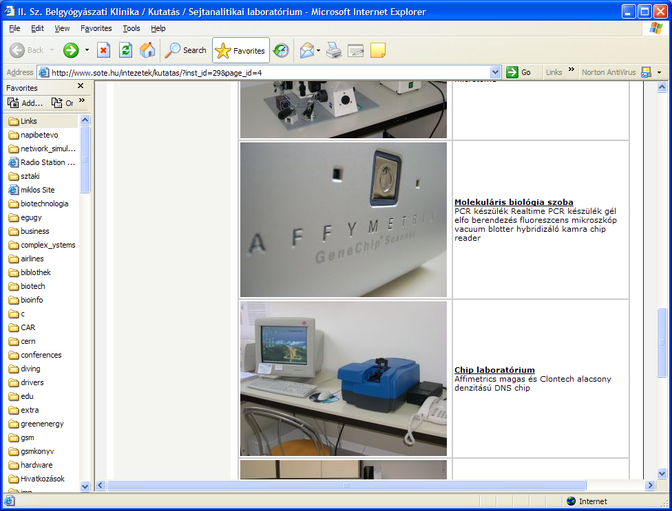
Előadók/Óraadók
Semmelweis Egyetem - II. Belklinika
Sejtanalitikai Labor
http://www.sote.hu/intezetek/kutatas/?inst_id=29&page_id=4
  Minták (pl. biopsziás) feldolgozása
  Sejtalkotók elkülönítése, sejtfunkciók módosítása génsebészeti eszközökkel
  Gyógyszer/rákkutatás
  …
Én (K.M.)
Az órák kísérleti jelleggel rögzítve lesznek, az anyagok hozzáférhetők lesznek a web serveren

Slide 5
Féléves feladat
Alkalmazás fejlesztés/programozás
Irodalomkutatás
Alternatíva: biotech képfeldolgozás verseny!

Slide 6






Programozási verseny biotechnológiában alkalmazott KÉPFELDOLGOZÁS témában!
A versenyfelhívás
A BMF NIK és a 3DHistech vállalat közös programozási versenyt hirdet, napjaink korszerű biotechnológiában alkalmazott képfeldolgozási problémák megoldásában. A 3DHistech biotechnológiával foglalkozó cég (http://www.3dhistech.com), mely nagy felbontású digitális mikroszkópokat fejleszt. A kitűzött feladatok megoldáshoz programozói tudás kell, biológiai/szövettani ismeretek hiánya nem probléma, a szükséges képfeldolgozási ismeretek gyorsan elsajátíthatók. A programozási nyelv és fejlesztői környezet szabadon választható.
A 3 fordulós verseny egyes feladatai a szöveti és sejtszintű rákkutatás jelenlegi valós problémáira épülnek Az egyes fordulók külön-külön kerülnek díjazásra. A díjak között szerepelnek értékes nemzetközi képfeldolgozó táborok, illetve szakmai könyvek is. A versenyen részt vehet minden BMF NIK informatikus hallgató, tekintet nélkül, hogy milyen formában végzi tanulmányait. A fordulókra pályázni lehet egyénileg, illetve csapatban. A feladatok megvalósításának nehézsége a feladatok sorszámával növekszik. A versenykiírás kihirdetésétől számítva mindegyik feladat egyszerre indul, és kizárólag az egyes feladatok leadási határideje adott. (A nehezebb feladatokra hosszabb idő áll rendelkezésre).
A feladatok rövid leírása:
1. Feladat
Sejtmagok detektálása
A mintaképeken kör alakú foltokat (sejtmagokat) kell felismerni, megszámolni.
2. Feladat
Szövettani minták rendezettségének figyelése
A mintaképeken oszlopból, illetve sorból kilógó (vizsgálat során kivágott) szövetmintákat kell megtalálni.
3. Feladat
Alakzatok keresése
A mintaképeken mirigyeket kell felismerni és megszámolni.
VERSENY!
Mit lehet nyerni a versenyen (a verseny díjain kívül)?
A versenyzőknek lehetőségük van a 3DHistech fejlesztő csapatával együttműködni, ezáltal bepillantást nyerhetnek az orvosi digitális képfeldolgozás egyik világszínvonalú vállalatának életébe, az ott alkalmazott technológiákba, módszerekbe.
A versenyzőknek lehetőségük van kooperatív képzésben tovább folytatni a munkát!
Az adott versenyfeladatok kiváló kiindulási alapot képezhetnek szakdolgozat témához, illetve egyes tantárgyak esetén elfogadtathatók akár féléves feladataként is!
A versenyfeladatok megfelelő minőségű megoldása beadható TDK munkaként is!
Ez nem csak egy egyszerű verseny, több annál! Beírható az önéletrajzba és a feladatok megoldása sok biotech céghez jelenthet belépőt.
Fontos határidők
A verseny kezdete: 2006. február 1.
Első forduló vége: 2006. március 20.
Második forduló vége: 2006. április 10.
Harmadik forduló vége: 2006. május 1.
Hasznos tudnivalók
A verseny bővebb leírása letölthető innen: http://ultra.obuda.kando.hu/~vamossy/Programozasverseny2006
Jelentkezés a versenyszervezők címére elküldött elektronikus levéllel történik.
Jó munkát és sok sikert kívánnak a szervezők
Kozlovszky Miklós & Vámossy Zoltán
kozlovszky.miklos@nik.bmf.hu vamossy.zoltan@nik.bmf.hu

Slide 7
Irodalom
Előadásanyag (ez képezi a számonkérés alapját)
A slide-ok, illetve egyéb anyagok a WEB-en lesznek, a múlt félévben tartott „Bevezetés a Bioinformatikába” óra anyagai is jól használhatók alapozásnak
Könyvek (sok ábra ezekből lesz majd):
  Microarray Bioinformatics, Dov Stekel, Cambridge University Press,
  ISBN 0-521-52587-X
  Analysis of Microarray Gene Expression Data, Mei-Ling Ting Lee, Lee Mei-Ling Ting, Ting Mei-Ling Lee, ISBN 0792370872, Kluwer Academic Publ.
  Statistical Analysis of Gene Expression Microarray Data, Terry Speed,Chapman & Hall/CRC,ISBN 1584883278
  Microarray Gene Expression Data Analysis, Helen C. Causton, Alvis Brazma, John Quackenbush, Blackwell Science (UK), ISBN 1405106824
  The Analysis of Gene Expression Data, Giovanni Parmigiani, u. a. , Springer
  Sejtbiológia, Dr. Darvas Zsuzsanna, Dr. László Valéria,Semmelweiss Orvostudományi egyetem, Bp. 1999
  Sejtbiológia, Dr. Csaba György, Medicina, Bp. 1990,ISBN 9632419502

Slide 8
Mire lehet ez választható tárgy jó?
Szakdolgozat
TDK munka
Kooperatív képzési lehetőség
Van benne perspektíva
  Új terület, szükség van a munkaerőre
  Kevés a bioinformatikus sok a patológus /vegyész/ biológus.

Slide 9
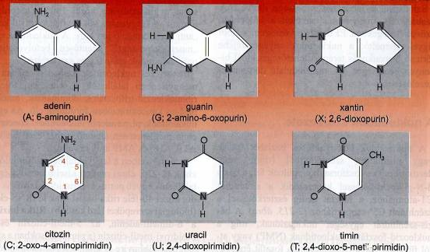
Tudnivalók a túléléshez
(ismétlés a múlt félévről)
Természetben előforduló leggyakoribb bázisok
Nukleotid:
  Heterociklusos bázis
    Purin bázis
    Pirimidin bázis
  Szénhidrát (pentóz)
  (ribóz, vagy dezoxiribóz)
  Foszfát csoport
  Bázis+szénhidrát egység=nukleozid
  Nukleotid=nukleozid+foszfát
  A bázis glikozidkötéssel kapcsolódik a szénhidrát C1-hez, a foszfát pedig észterkötéssel kapcsolódik a C5`-csoportjához
Metilált xantinszármazékok
pl:Koffein, teofillin, teobromin

Slide 10
Nukleotidok jelentősége
DNS és RNS alkotóelemei
Energiaközvetítők (pl.: ATP)
Szabályozó (regulációs) molekulák (cAMP, ADP)
Koenzimkomponensek (pl.:NAD)
Szénhidrát- és lipidanyagcsere köztes termékei (pl.:UDP-galaktóz)

Slide 11
DNS szerkezete
(általánosságban)
Lehetővé teszi a stabil információ tárolást
Lehetőséget nyújt módosulásra (mutáció)
Szinte minden közvetve, vagy közvetlenül a DNS ellenőrzése alatt áll (emlősök, emberben)
Az információ áramlási iránya általában
Nukleinsav(DNS/RNS)->Fehérje

Slide 12
DNS szerkezete II.
(konkrétan)
Nukleotidokból egységekből felépülő polimer
A polimerek építőelemei:
  Dezoxi-ribonukleotidok
    Adenin,Guanin,Timin,Citozin
Összekapcsolódásuk:
  Foszfodiészterkötés
    Egyik nukleotid cukorkomponensének 3`OH csoportja
    Következő nukleotid cukorkomponensének 5`OH-ja
A bázissorrend hordozza az információt

Slide 13
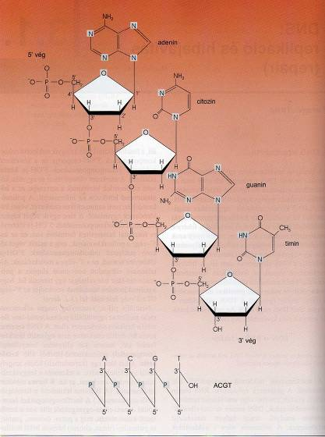
DNS szerkezete III.
Nem szimmetrikus szerkezetű a lánc (végei különböznek)
  Egyik végén az 5`OH többnyire foszfáttal észteresített: 5`-vég
  Másik végén a 3`OH többnyire szabad: 3`-vég

Slide 14
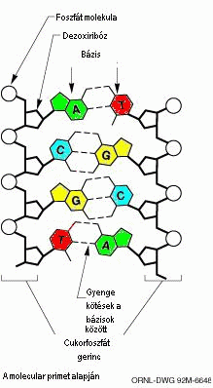
A DNS lánc I.
Két párhuzamos, de ellenkező irányban futó cukorfoszfát gerincen a cukorkomponensekhez négyféle bázis (A,T,G,C) kapcsolódik.
Egymással kapcsolódhatnak (purin-pirimidin):
  A-T (2 hidrogén kötés)
  G-C (3 hidrogén kötés)
Megegyezés szerint a bázisok sorrendjét a fehérjeszintézis irányával megegyezően,
az 5' végtől a 3' vég felé haladva írják le.

Slide 15

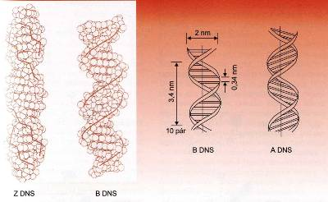
A DNS lánc II.
A DNS általában (antiparallel) ellentétes irányultságú kettős hélixet alkot
Képzeletbeli közös tengely köré tekeredik
A bázisok síkja merőleges a spirál tengelyére
A kettős spirál
    Átmérő 2,0 nm
    Egymást követő bázispárok
    távolsága a tengely mentén: 0,34 nm
    Átlag 36º-os elfordulás, egymáshoz képest
    ~10 nukleotid egység 1 fordulat
    A helikális szerkezet 3,4 nm-nyi
    távolságonként ismétlődik

Slide 16
DNS lánc III.
Leggyakoribb a B forma (jobbmenetes), mely tekinthető fiziológiás szerkezetnek
B formában megfigyelhető
  nagy árok
  kis árok
DNS előfordulhat
  cirkuláris formában (prokarióták)
  Lineáris formában (eukarióták)

Slide 17
Mit kódol a DNS?
DNS láncnak csak egy kis része kódol fehérjéket, más szakaszok egyéb funkciókat, pl. szabályozást lát(hat)nak el.
Ezeken kívül sok olyan DNS szakasz van, aminek a funkcióját (ha van egyáltalán), nem ismerjük.
Régen: 1 gén = 1 fehérje, de ez mára megdőlt!
A humán - és más emlős - genomok jellegzetessége, hogy a különböző nukleotidok előfordulási aránya (guaninin:citozin/adenin:timin, GC/AT) nagy variációt mutat a genom különböző régióiban.

Slide 18
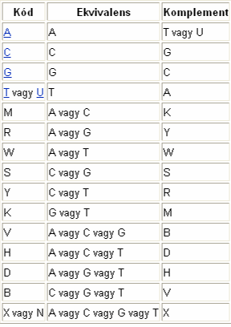
Nómenklatura
IUPAC kód (1970-ben készült)
A bázissorrend leírására használják
Kis redundancia, helyigény
Algoritmusokkal könnyen olvasható
Gén (görög genos (eredet))
A gének a szervezet működését és növekedését befolyásoló fehérjék szabályozásához és szintéziséhez szükséges információkat kódolják.
Genom- Gének összessége
Transzkripció - átírás

Slide 19
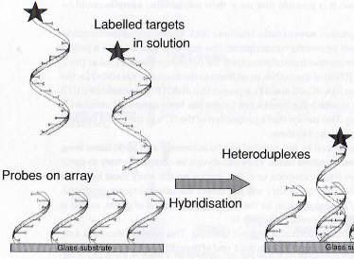
Microarray technológia röviden I.
Mátrix elkészítése
  Nukleinsav darabok (oligonukleotidok)/cDNS láncok rácsformába rendezve üveg/műanyag lapon
Hibridizálás
  a szekvenciákat inkubálják az ismeretlen minta valamilyen festékkel (pl. zöld/piros) jelzett nukleinsav darabjával
  Sokszor a mintákat bővíteni kell (polimeráz reakció)
Mosás
  Megfelelő ionerejű és hőmérsékletű
  oldattal le kell mosni a chip felületét
  (ezáltal csak a pontosan illeszkedő
  dolgok maradnak )

Slide 20
Microarray technológia röviden II.
Scannelés
  Az érzékelő az egyes pontok/pöttyök színét, intenzitását rögzíti
Képfeldolgozás
  A ponthalmaz színelemzése, szoftverek, adatbázisok használata, adatok szétválogatása
Kiértékelés
  A kapott adathalmazok elemzése, kapcsolatok megtalálása

Slide 21
Microarray technológiai problémák röviden I.
Chip készítés:nehéz „jó” szekvenciákat találni
  Bioinformatika, adatbázis keresések
  Alacsony komplexitású területek maszkolása,stb.
Hibridizációs problémák
  Hajlamosak a kapcsolódásra (önmagukkal, egymással, mindennel)→hibás találatok, statisztika használata
  Pontos, szabványosított kísérleti metodikák
  Más gép→más eredmény. Más metodika→más eredmény

Slide 22
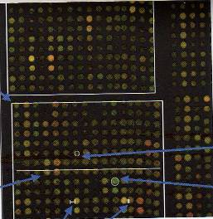
Microarray technológiai problémák röviden II.
Képfelismerési problémák
  Jel/zaj szint problémák, szín felismerés
  Hibák a rácsszerkezetben
Ferde rácsvonalak
Pontatlan, elcsúszott rács
Pöttyök közötti távolság
Méretkülönbségek

Slide 23
Microarray technológiai problémák röviden III.
Kiértékelési problémák
  Van-e szignifikáns eredmény, helyes-e?
  Tévesen felismert jelek-tévesen NEM felismert jelek
  Hogyan lehet összehasonlítani az almát a körtével…
    Különböző életkorú, nemű, rasszú egyének
    Különböző betegségek
    Különböző előélet, különböző gyógyszeres kezelések
    Különböző kísérletekből származó eredmények összehasonlítása
  Hogyan lehet kevés mintából extrapolálni?

Slide 24
Mit vizsgálhatunk?
DNS chip
  Mutációk keresése: veleszületett génhibák, „single nucleotide polymorphism” (SNP) (pontmutációk keresése)
  Betegségek beazonosítása, gyógyszer mellékhatások kimutatása
Génexpressziós microarray
  Két minta összehasonlításánál vizsgáljuk, milyen gének fejeződtek ki, mennyiségi viszonyok (génexpressziós profil)
    Egészséges/beteg, vagy akár beteg/beteg szövet darabjaiból
    Biológiai hatóanyagok hatása a kontrollhoz képest
    Expressziós mintázatokat tartalmazó adatbankok
Peptid microarray

Slide 25
Fontosabb genomikai adatbázisok
DIP- Database of Interacting Proteins
http://dip.doe-mbi.ucla.edu/
KEGG - Kyoto Encyclopaedia of Genes and Genomes
http://www.genome.jp/kegg/
  PATHWAY adatbázis –jelenleg ismert anyagcsere és jelátviteli útvonalak (huzalozás)
  GENES adatbázis- az ismert élőlények génjei és az útvonal-hálózat (genomikai építőkövek)
  LIGAND adatbázis - kémiai vegyületek és az útvonal-hálózat (kémiai építőkövek)
  BRITE adatbázis – fehérje—fehérje kölcsönhatások (biológiai rendszerek működési hierarchiája)
SNP adatbázisok
  Pl.:Entrez SNP - http://www.ncbi.nlm.nih.gov/entrez/query.fcgi?db=snp

